Slide 1
Programación de Algoritmos
PGY1121
Escuela de Informática y Telecomunicaciones

Slide 2
Experiencia de Aprendizaje N° 1 Clase N° 2
Ejercicios prácticos resueltos

Slide 3
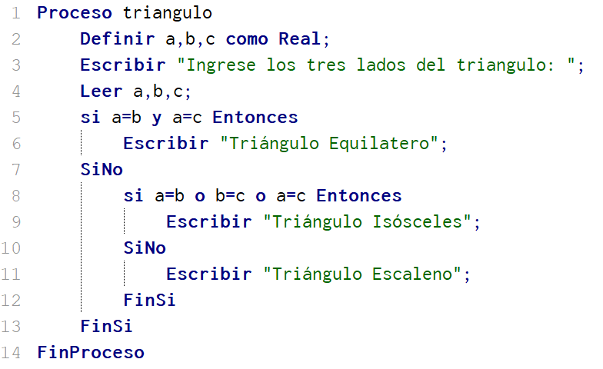
PGY1121
Solución propuesta
Ejercicio 1:

Slide 4
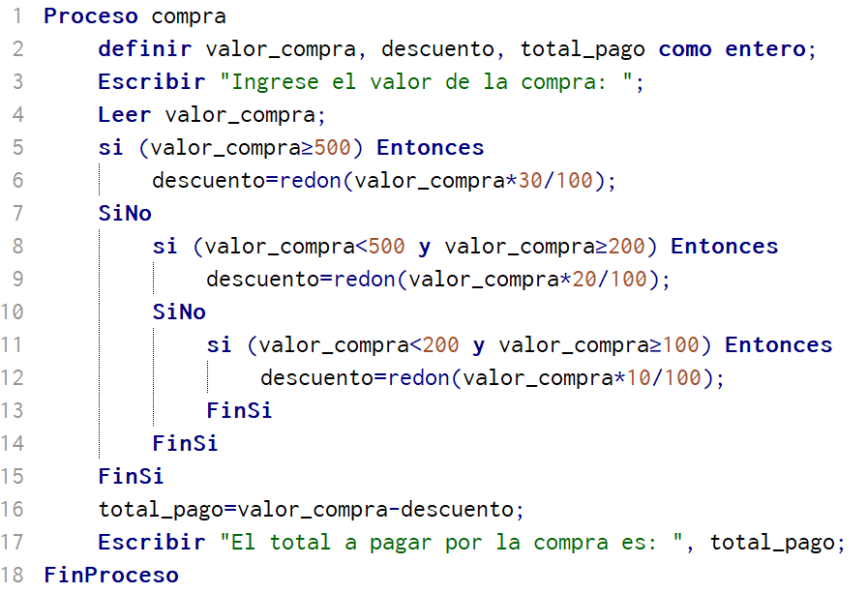
PGY1121
Solución propuesta
Ejercicio 2:

Slide 5
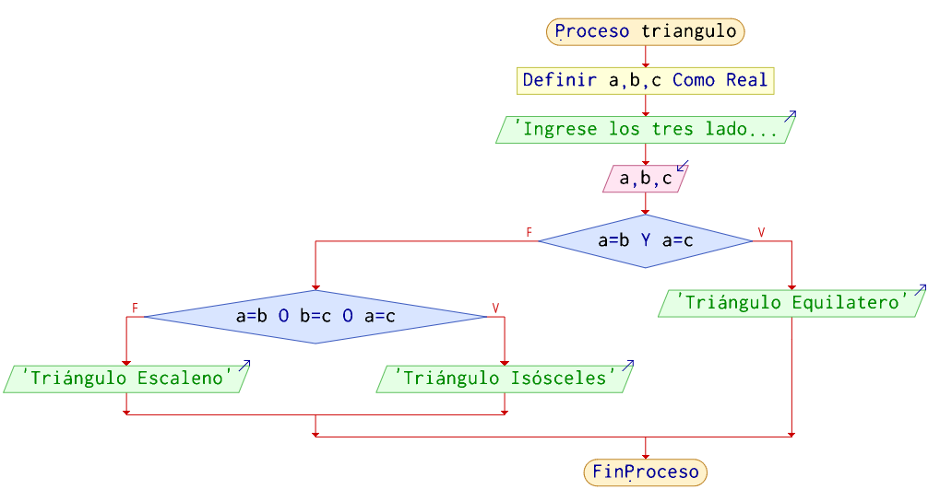
PGY1121
Solución propuesta
Ejercicio 1:

Slide 6
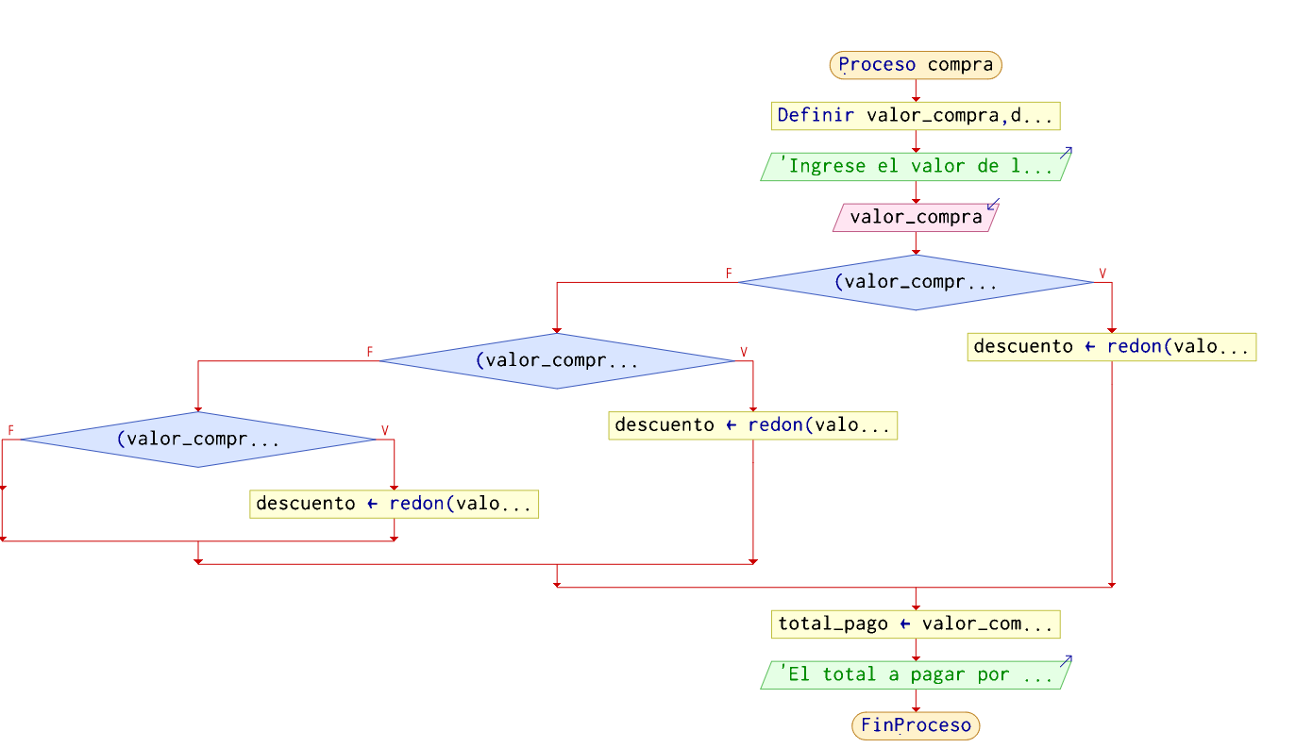
PGY1121
Solución propuesta
Ejercicio 2:

Slide 7
PGY1121
Soluciones propuestas
Puedes proponer tus propias soluciones
Comparte tus programas con tus compañeros de curso

Slide 8
Programación de Algoritmos
PGY1121
Escuela de Informática y Telecomunicaciones

